Slide 1
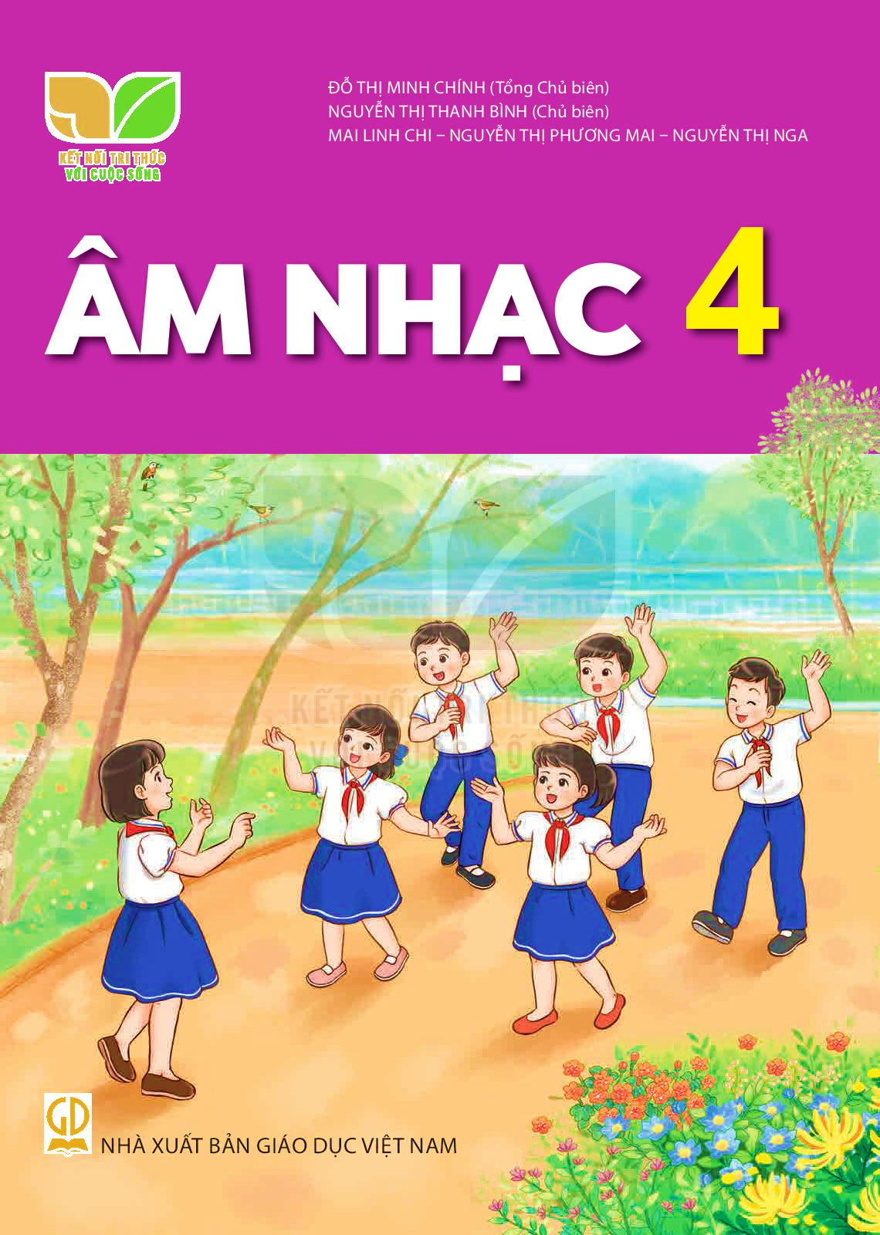

TIẾT 1

Slide 2


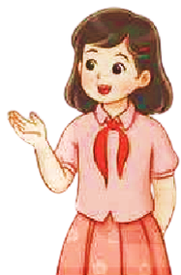

Trò chơi: “Ai biết nhiều nhất”.
* Luật chơi: Các đội luân phiên kể tên các loài hoa (không trùng lặp), đếm ngược trong 5 giây, đội nào không kể được hoặc lặp lại tên loài hoa là thua. Đội thắng được nhận sticker, kẹo hoặc tràng vỗ tay của cả lớp.

Slide 3

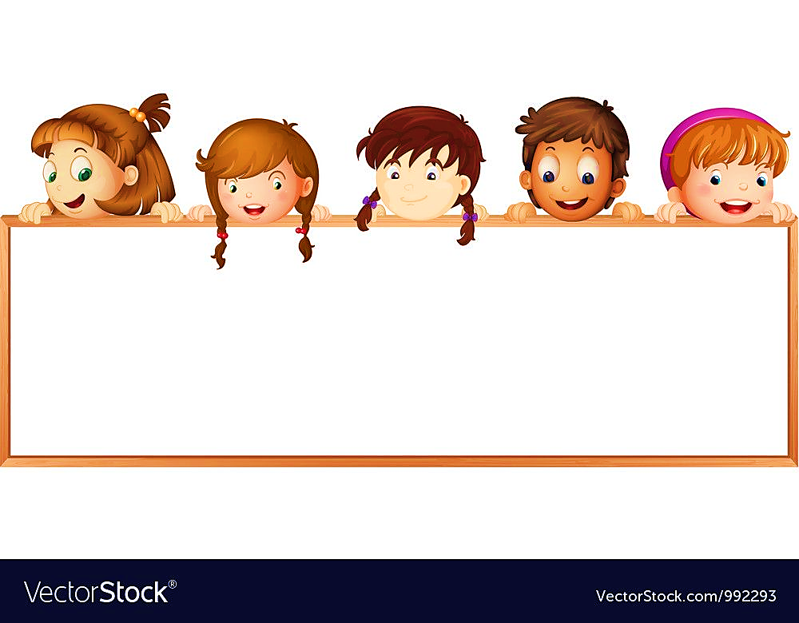




Slide 4

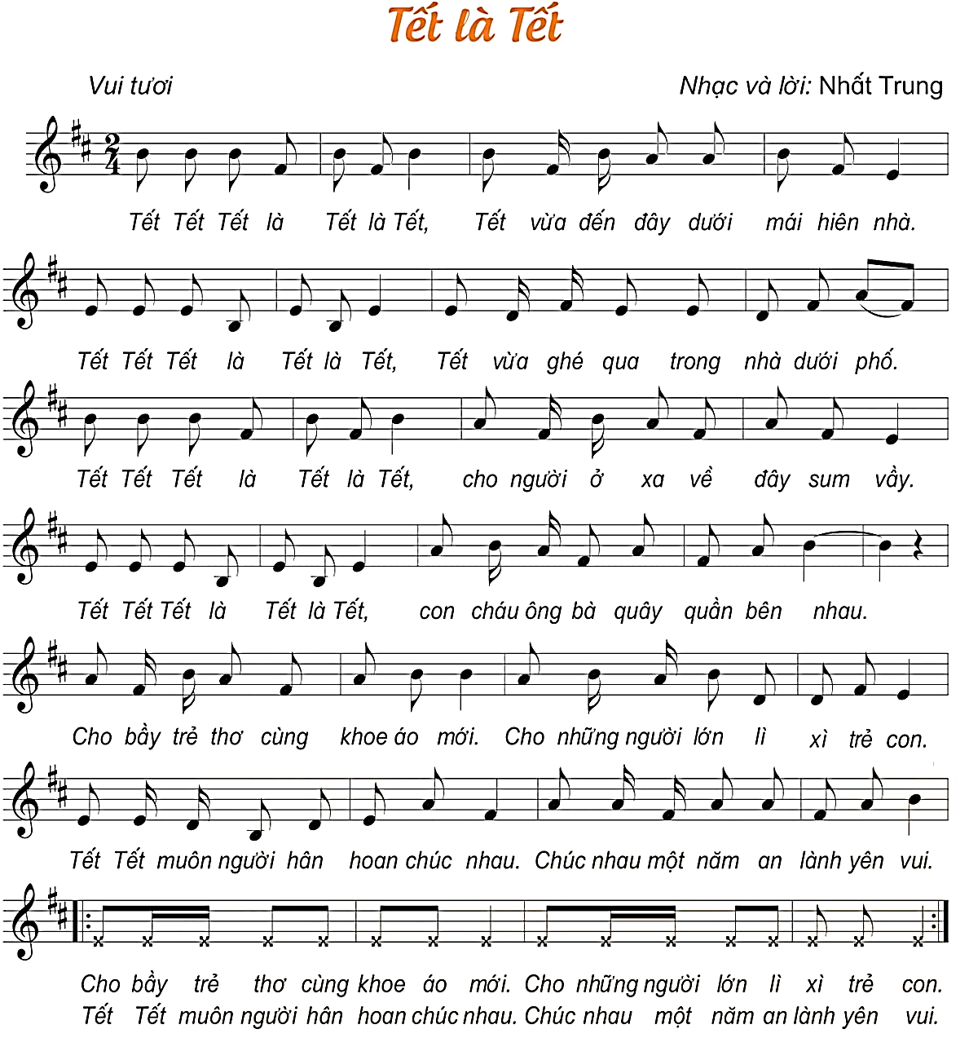
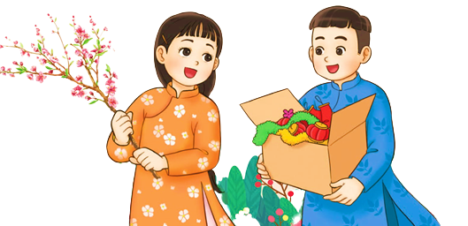

Slide 5

HÁT
THEO NHẠC ĐỆM

Slide 7
HÁT
KẾT HỢP GÕ ĐỆM

Slide 8
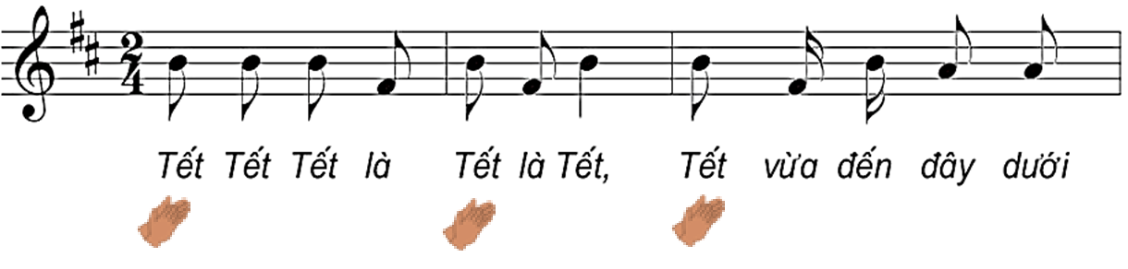

Slide 9
HÁT KẾT HỢP
VẬN ĐỘNG CƠ THỂ

Slide 10

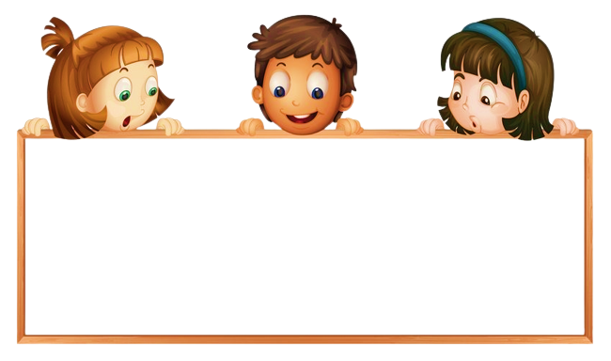

CÂU HỎI
Nêu cảm nhận của em về giai điệu bài hát Tết là tết?
Nội dung bài hát nói về điều gì?

